Slide 1
OnTheKneeStudio
Кампания по разработке игр

Slide 2
Структура кампании
Структурная модель: Проектная
Преимущества:
Подбор сотрудников под конкретный проект увеличит его качество.
Разработка и поддержка осуществляется одной командой, которая не отвлекается на другие задачи.
Члены команды часто гораздо более мотивированы когда могут увидеть результаты своей работы.
Запуск проекта отлично подходит в качестве достижимой цели.

Slide 3
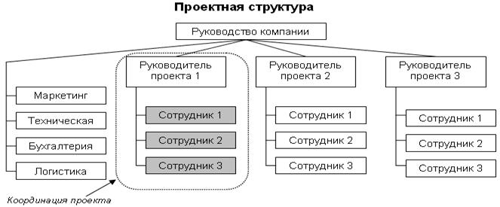
Деятельность компании
Разработка и поддержка казуальных мобильных игр.
Опытная команда разработчиков в короткие сроки разрабатывает продукты один за другим
Если проект оказывается успешен, его начинает поддерживать менее опытная команда.
Команда разработчиков
Команды поддержки

